Slide 1
Impacto económico de la invasión rusa a Ucrania
en la República Dominicana
Pável Isa Contreras
Viceministro de Planificación
Asamblea Nacional
29 de marzo de 2022

Slide 2
Consecuencias económicas inmediatas de la guerra
Disrupción significativa del comercio exterior de Ucrania:
reducción de la oferta exportable de Ucrania
Paralización o destrucción de la capacidad productiva
Disrupción de las cadenas de suministro
Acciones económicas contra Rusia que afectan su comercio
Estados Unidos y el Reino Unido prohíben la importación de petróleo y gas ruso (8% de importaciones de Estados Unidos)
Congelamiento de reservas rusas en bancos de Estados Unidos, Unión Europea, Japón, Canadá, Australia y Suiza
Limitaciones al acceso al crédito internacional de entidades rusas
Prohibición de transacciones con empresas públicas rusas seleccionadas

Slide 3
Impactos económicos de la guerra en la economía dominicana
Impactos directos, derivados de los efectos en el intercambio con Ucrania y Rusia
Impactos indirectos, asociados a los efectos sobre la economía y los mercados internacionales
Impactos vinculados a las respuestas de las políticas económicas

Slide 4
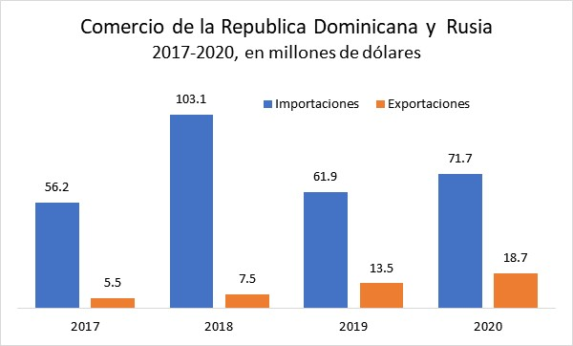
Impactos comerciales directos bajos
El comercio de bienes con Ucrania y Rusia es muy bajo (2017-2020)
US$ 95 millones
0.8% del comercio total
Casi 100% con Rusia
Productos de hierro y acero
Abonos

Slide 5
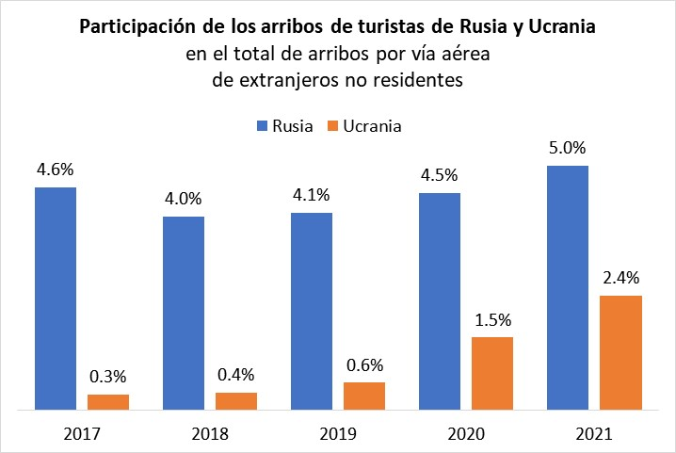
Impacto negativo importante y prolongado en el turismo
En 2021, Rusia y Ucrania explicaron el 7.4% de los arribos totales de turistas
Desde 2019, la participación del turismo desde Rusia y Ucrania había venido creciendo de manera sostenida
Lo previsible es que en 2022:
esos arribos desaparezcan y no se recuperen en los próximos años
el numero total de arribos se estanque o cambie muy poco

Slide 6
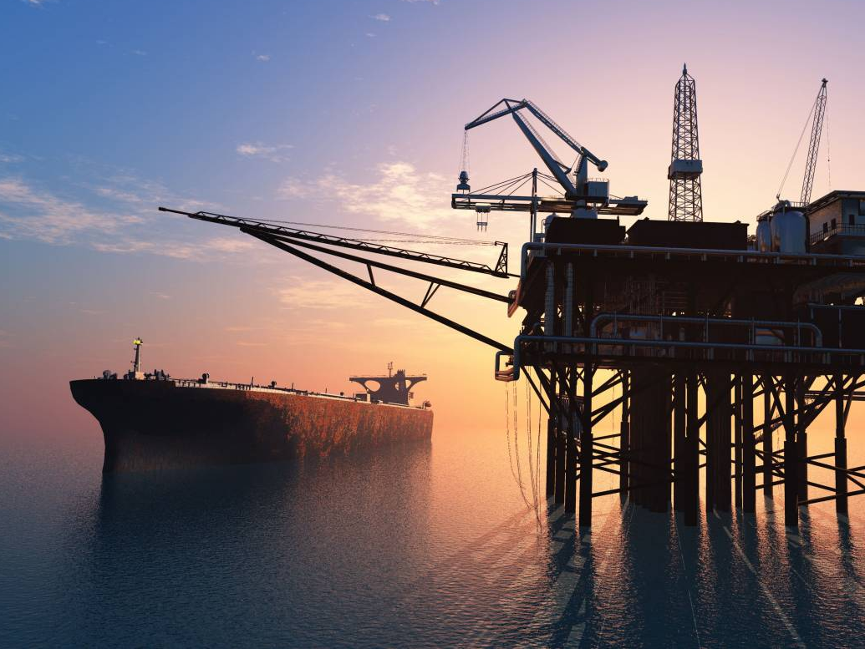
Impactos indirectos: severos e inmediatos
Rusia y Ucrania son importantes exportadores de algunas de las materias primas más importantes
Rusia exporta
10% del petróleo (12% de la producción)
14% de los fertilizantes
5% de los productos de hierro y acero
Importante exportador de metales preciosos
Ucrania exporta
7% de los cereales (maíz y trigo)
5% de las grasas comestibles
2% de los productos de hierro y acero
1.4% de los minerales de hierro

Slide 7
Impactos indirectos severos e inmediatos en los mercados globales
Interrupción o disrupción de la oferta causa escasez, al menos temporal, e incrementa los precios internacionales
Disrupción en la cadena de suministro: efectos de menor plazo
Interrupción: efectos de mayor plazo
La República Dominicana se abastece en cerca de 100% de los mercados internacionales para algunos de esos productos:
Petróleo y derivados
Cereales
Fertilizantes (insumos)
Productos de hierro y acero
Grasas comestibles

Slide 8
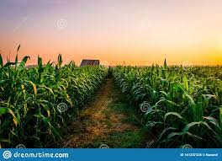
Maíz: últimos 29 días
+ 13%

Slide 9
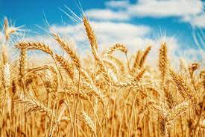
Trigo: últimos 29 días
+ 31%

Slide 10
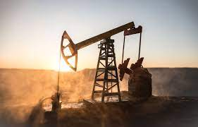
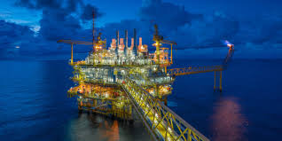
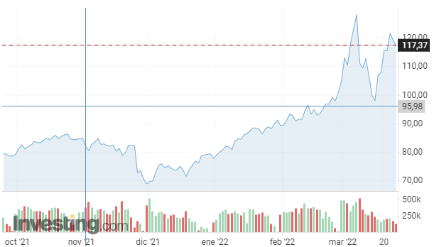
Petróleo: últimos 29 días
+ 23%
WTI
Brent

Slide 11
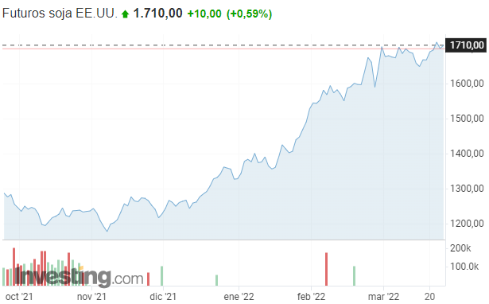
Soja y aceite de soja
+ 9%

Slide 12
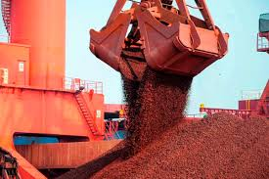
Hierro
+ 9%

Slide 13
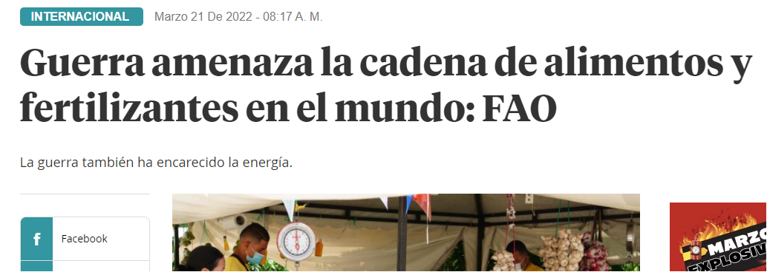
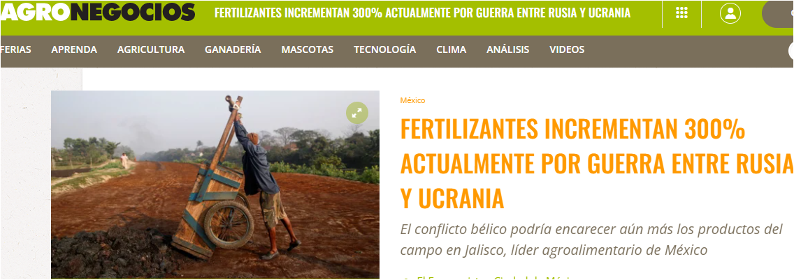
Urea: altos precios y reducida disponibilidad

Slide 14
Oro
+ 4%

Slide 15
Impactos indirectos severos e inmediatos
Presiones inflacionarias sostenidas
Combustibles, energía y transporte
Alimentos
Pollo y huevos
Productos de panadería
Grasas comestibles y alimentos preparados
Productos agropecuarios
Varillas para la construcción (posible)
Impactos macroeconómicos negativos pero manejables
Incremento del déficit de Cuenta Corriente por incremento en el valor de las importaciones de combustibles y alimentos
Presiones sobre el balance fiscal derivado de mayor nivel de gasto
Efecto negativo moderado en el crecimiento del PIB y del empleo
Efecto recesivo sobre la economía global – revisiones a la baja
Efecto doméstico de políticas para contener la inflación

Slide 16
Respuestas de políticas de corto y largo plazo
En el corto plazo: una preocupación
¿recrudecimiento de la política monetaria contractiva a nivel doméstico y global?
En el largo plazo:
Cambios en el contexto global: menos globalización
Políticas alimentarias
Políticas energéticas

Slide 17
Impacto económico de la invasión rusa a Ucrania
en la República Dominicana
Pável Isa Contreras
Viceministro de Planificación
Asamblea Nacional
29 de marzo de 2022

